Slide 1


Instituto Politécnico de Beja Escola Superior de Tecnologia e Gestão 2016/2017
Introdução à Investigação em Engenharia
Sistema de Monitorização de Canais de Rega
- Estado de Arte -
DOCENTE: João Paulo Barros
DISCENTE: Manuel Lameira nº 4829
Introdução à Investigação em Engenharia Mestrado em Internet das Coisas ESTIG/IPBeja

Slide 2
Sumario
A Internet das Coisas (Internet of Things – IoT), tornou-se hoje em dia na tecnologia líder em questões de informação e comunicação em tempo real [1]. Não dispondo de um modelo fixo de implementação, as suas aplicações tornam-se quase infinitas. O fator fundamental que possibilita este vasto campo de aplicação é a integração de várias tecnologias com soluções de comunicação, integração de várias tecnologias com soluções de comunicação, tais como tecnologias de identificação, localização, redes de sensores e atuadores com e sem fios, diversos protocolos de comunicação e a capacidade de dotar objetos com inteligência [2].
Pretende-se com este artigo averiguar o estado de arte, comparando vantagens e desvantagem entre as várias soluções sejam académicas ou comerciais. Sem perder o foco no objetivo principal deste artigo que é a criação de uma base solida para implementar um sistema facilmente ampliável com outros nós e de baixo custo em qualquer canal de rega existente.
Introdução à Investigação em Engenharia Mestrado em Internet das Coisas ESTIG/IPBeja

Slide 3
Enquadramento
Regulamentos Nacionais:
decreto-lei nº 152/2017 de 07 de dezembro [3] – Alteração ao regime da qualidade da água para consumo humano
decreto-lei nº 23/2016 de 03 de junho [4] - Estabelece os requisitos para a proteção da saúde do público em geral no que diz respeito às substâncias radioativas presentes na água destinada ao consumo humano, fixando os valores paramétricos, frequências e métodos aplicáveis para o seu controlo
Diretrizes Internacional:
Diretrizes para a qualidade da água potável (4th ed.) - World Health Organization (WHO), Suíça [5]
Introdução à Investigação em Engenharia Mestrado em Internet das Coisas ESTIG/IPBeja

Slide 4
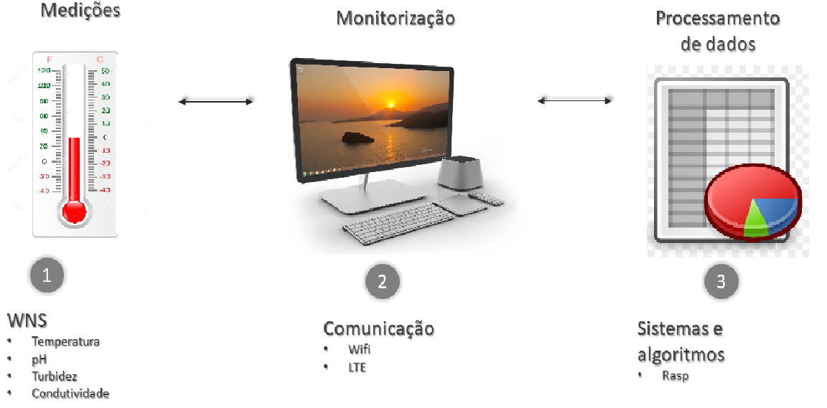
Sistemas Académicos
A maioria dos investigadores baseiam-se em sistemas compostos por três fracções:
Introdução à Investigação em Engenharia Mestrado em Internet das Coisas ESTIG/IPBeja

Slide 5
Levantamento de literatura
Autor |  | Tema do Artigo | Medições | Técnologia de Comunicação | Unidade de processamento local | Unidade de processamento remota
[6] | Parameswari et al. | Rede WNS | Temperatura, pH, turbidez e condutividade | Wi-Fi (Padrão IEEE 802.11) | Arduino Uno | Raspberry Pi
[7] | Pranata et al. | arquitetura de publicação/subscrição sem intermediário | Temperatura, pH e oxigénio dissolvido | ZigBee | Arduino Uno | N/D
[8] | Wong et al. | Monitorização em tempo real para as plataformas online | Automated sampler (ISCO 3700) | N/D | NeoMote wireless sensing platform | Varias
[9] | Chen et al. | Rede WNS | Turbidez, pH, condutividade, oxigénio dissolvido e foto | Wi-Fi | RS485 Mobbus Port | InfuxDB, Web GUI (Grafana)
[10] | Howell et al. | Semântica universal para a Web das Coisas | N/D | N/D | N/D | N/D
[11] | Rekhis et al. | Rede WNS baseada em Tags | pH, temperatura, oxigénio dissolvido e turbidez | RFID | N/D | N/D
[12] | Adu-Manu et al. | Estudo sobre Redes WNS | World Health Organization | ZigBee, Wi-Fi e Wi-Fi Direct | Arduino Uno | N/D
[13] | Jiang et al. | Rede WNS | Temperatura e pH | ZigBee | MSP430F1611 | N/D
[14] | Postolache et al. | Rede WNS | Temperatura, condutividade e turbidez | ZigBee | N/D | N/D
Introdução à Investigação em Engenharia Mestrado em Internet das Coisas ESTIG/IPBeja

Slide 6
Sistema Comercial
A Campbell Sientific apresenta uma solução eficiente para a monitorização da água, nomeadamente CanalMaster185. A estação é composta por três componentes, painel solar, quadro de controlo (Datalogger) com bateria e uma sonda com os sensores de altura de água, caudal, temperatura e pressão. Segundo informação do fabricante no seu site, é possível adicionar outros sensores como por exemplo o sensor de turbidez.
Vantagens:
Permite monitorizar o caudal e a qualidade da água;
Possibilita a abertura de comportas, acionamento de bombas e outros dispositivos a distância.
Desvantagens:
Sistema fechado;
fidelização por parte do cliente.
Introdução à Investigação em Engenharia Mestrado em Internet das Coisas ESTIG/IPBeja

Slide 7
Conclusão
Este artigo serviu para aprofundar os conhecimentos na construção de uma solução que satisfaça as exigências do dono de obra mantendo os custos o mais baixo possível. Como é indicado no início do artigo, o sistema deve ser escalável por adição de mais nós ou sensores.
Sistema idealizado após a recolha do estado da arte:
Microcontroladores: MSP430 (low power) ou STM32 (32bit);
Sensores: Distancia (caudal), Temperatura (ambiente e água), turbidez, pH;
Nós: Fase de teste mínimo 2 nós;
Sistema de comunicação: Nó para Nó -> ZigBee / nó para estação de tratamento de dados -> GSM;
Processamento de Dados: Raspberry Pi.
Introdução à Investigação em Engenharia Mestrado em Internet das Coisas ESTIG/IPBeja

Slide 8
Referencias
[1] – Online measurement of water quality and reporting system using prominent rule controller based on aqua care-IOT
[2] – Atzori, L., Iera, A. & Morbito, G. The Internet of Things: A Survey (2010), Computer Networks - Volume 54, Issue 15, 28 October 2010, Pages 2787-2805, Elsevier
[3] – https://dre.pt/home/-/dre/114315242/details/maximized, 09 de novembro de 2018 as 14.23h
[4] – https://dre.pt/home/-/dre/74605301/details/maximized, 09 de novembro de 2018 as 14.45h
[5] – WHO (Ed.). 2011. Guidelines for Drinking-Water Quality (4th ed.). WHO Press, Geneva, Switzerland. http://www.who.int/water_sanitation_health/publications/drinking-water-quality-guidelines-4-including-1st-addendum/en/ 12 de novembro de 2018 as 18.41h
[6] – Parameswari, M. & Moses, M.B. Des Autom Embed Syst (2018) 22: 25. https://doi.org/10.1007/s10617-017-9187-7
[7] – Alif Akbar Pranata, Jae Min Lee, Dong Seong Kim, Towards an loT-based water quality monitoring system with brokerless pub/sub architecture, 2017 IEEE International Symposium on Local and Metropolitan Area Networks (LANMAN), 2017.
[8] – Hwang, H.C., Park, J. & Shon, J.G. Wireless Pers Commun (2016) 91: 1765. https://doi.org/10.1007/s11277-016-3398-2
Introdução à Investigação em Engenharia Mestrado em Internet das Coisas ESTIG/IPBeja

Slide 9
Referencias
[9] – Chen, Y. & Han, D., Water quality monitoring in smart city: A pilot project (2018), Automation in Constuction - Volume 89, May 2018, Pages 307-316, Elsevier
[10] – Howell, S., Rezgui, Y. & Beach, T., Water utility decision support through the semantic web of things (2018), Environmental Modelling & Software - Volume 102, April 2018, Pages 94-114, Elsevier
[11] – Slim Rekhis, Nourhene Ellouze, and Noureddine Boudriga. 2012. A wireless sensor network based water monitoring system. In Proceedings of the 8h ACM symposium on QoS and security for wireless and mobile networks (Q2SWinet '12). ACM, New York, NY, USA, 33-40. DOI: http://dx.doi.org/10.1145/2387218.2387225
[12] – Kofi Sarpong Adu-Manu, Cristiano Tapparello, Wendi Heinzelman, Ferdinand Apietu Katsriku, and Jamal- Deen Abdulai. 2017. Water quality monitoring using wireless sensor networks: Current trends and future research directions. ACM Trans. Sen. Netw. 13, 1, Article 4 (January 2017), 41 pages. DOI: http://dx.doi.org/10.1145/3005719
[13] – Jiang, P., Xia, H., He, Z. & Wang, Z. 2009. Design of a Water Environment Monitoring System Based on Wireless Sensor Networks. Sensors 2009, 9, 6411-6434.
[14] - Postolache, J. D. Pereira, and P. S. Gir˜ao. 2014.Wireless sensor network-based solution for environmental monitoring: Water quality assessment case study. IET Science, Measurement, and Technology 8, 6, 610– 616.
Introdução à Investigação em Engenharia Mestrado em Internet das Coisas ESTIG/IPBeja

